Slide 1
Традиции и инновации в рамках патриотического направления воспитательной работы образовательного учреждения

Slide 2
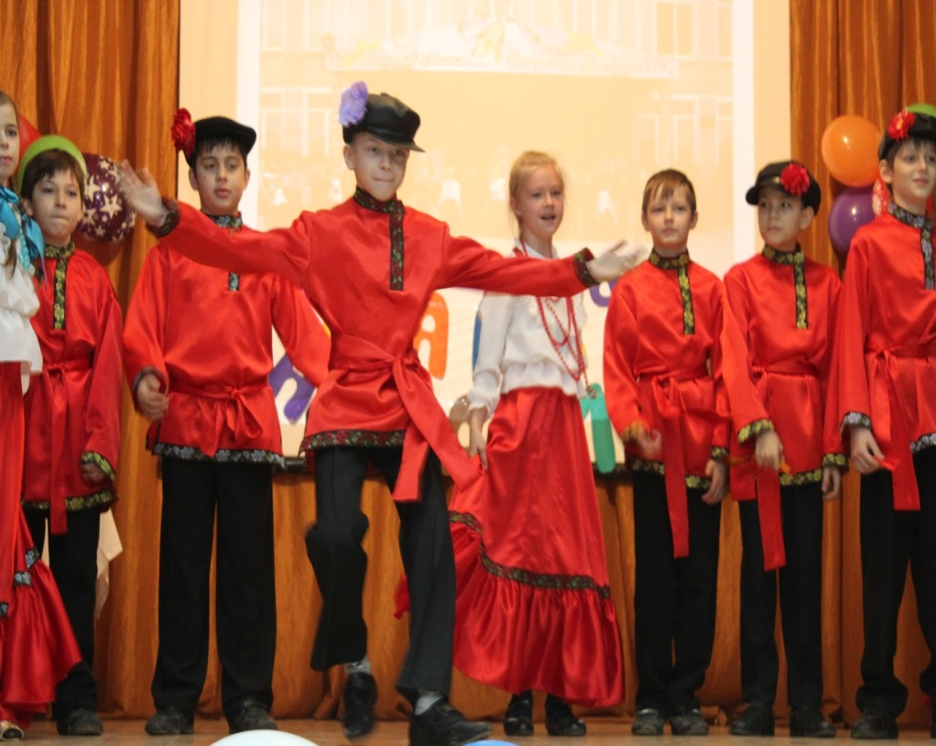
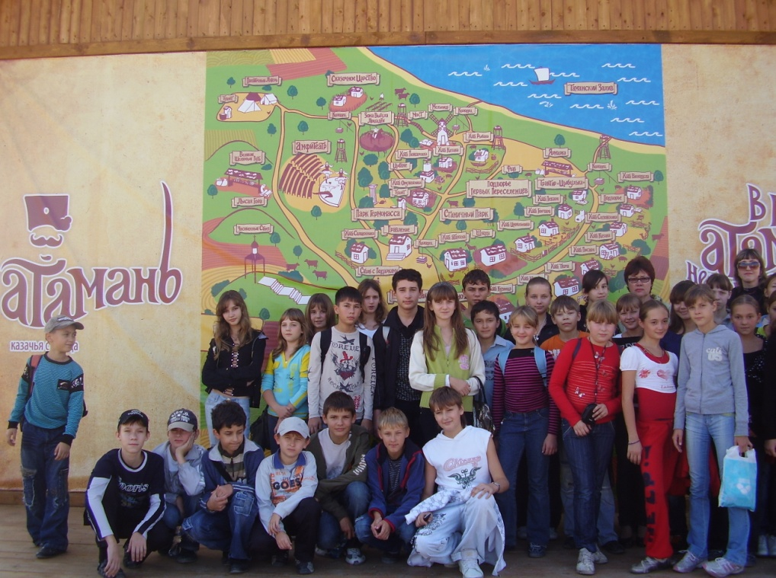
В МАОУ СОШ № 40 накоплен большой опыт в проведении традиционных массовых мероприятий в рамках изучения кубановедения.

Slide 3
Цели и задачи:
Воспитание гражданственности и патриотизма, любви к малой Родине.
Формирование ценностных ориентаций.
Овладение нравственной, социальной, геоэкологической культурой в ходе ознакомления с исторически сложившимися культурными традициями, географическими особенностями природы, населения и хозяйства Краснодарского края; богатством и разнообразием её флоры и фауны.
Освоение знаний об истории и культуре Кубани
Развитие коммуникативной и культуроведческой компетенций

Slide 4
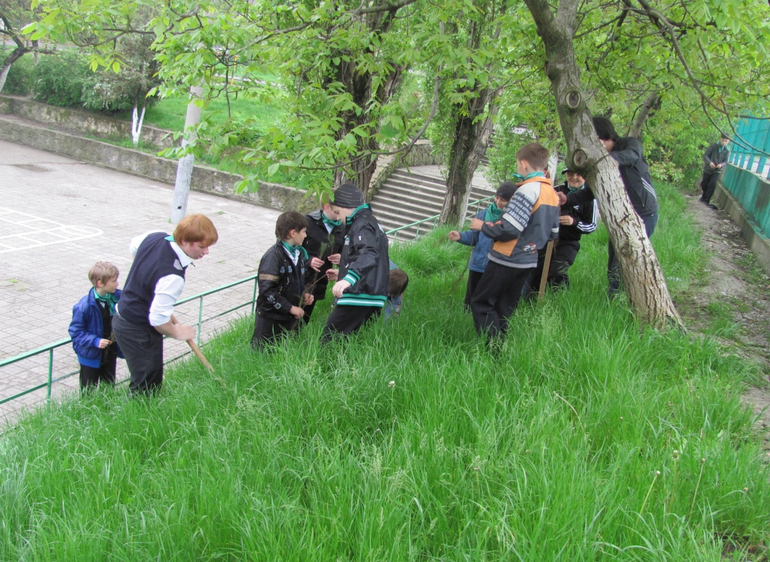
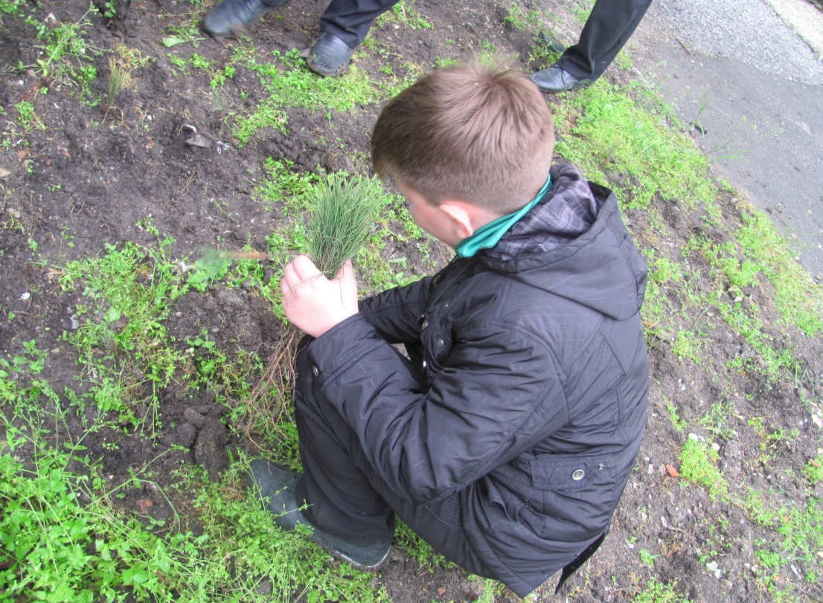
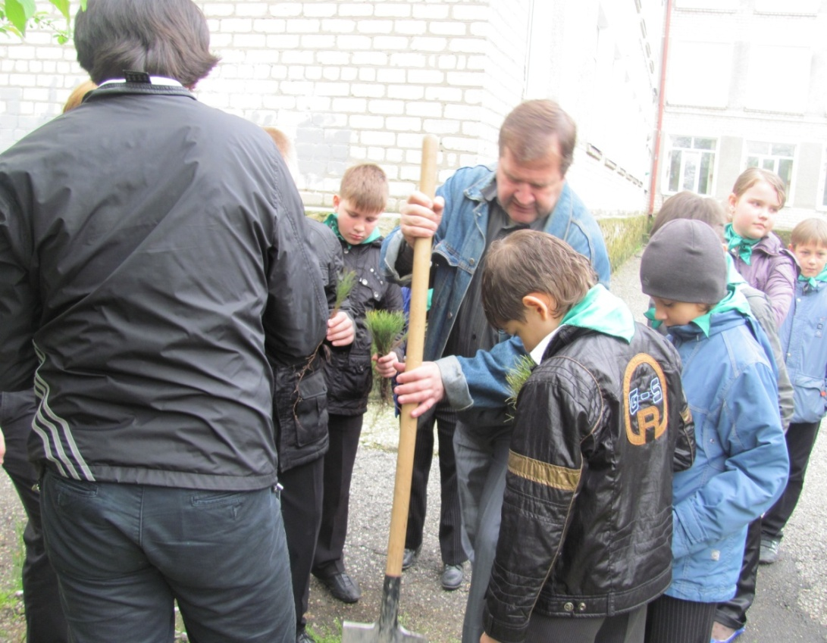
Проведение экологических мероприятий в рамках патриотического воспитания.

Slide 5
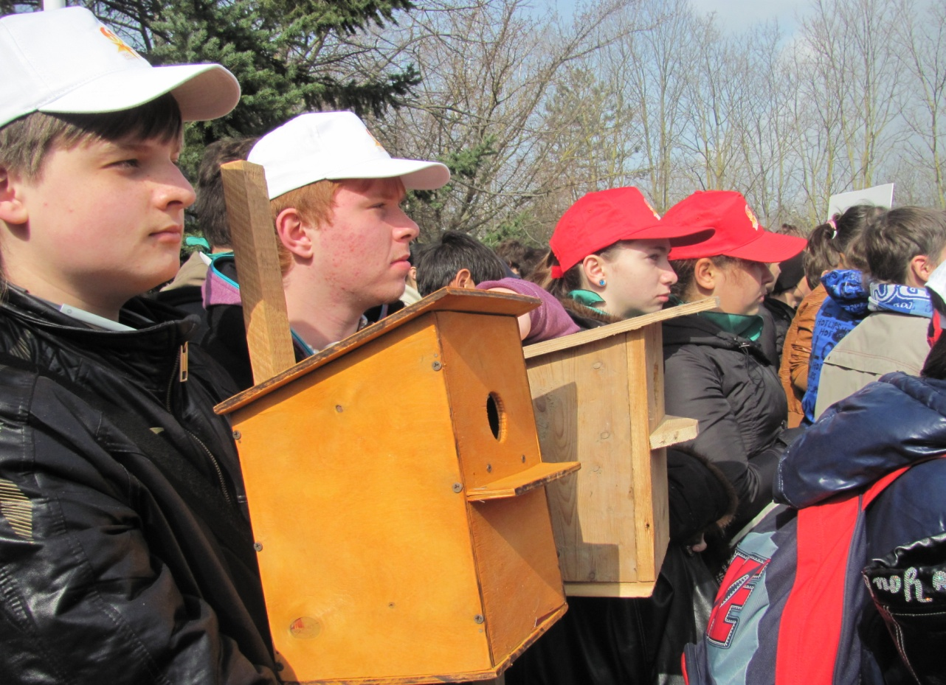
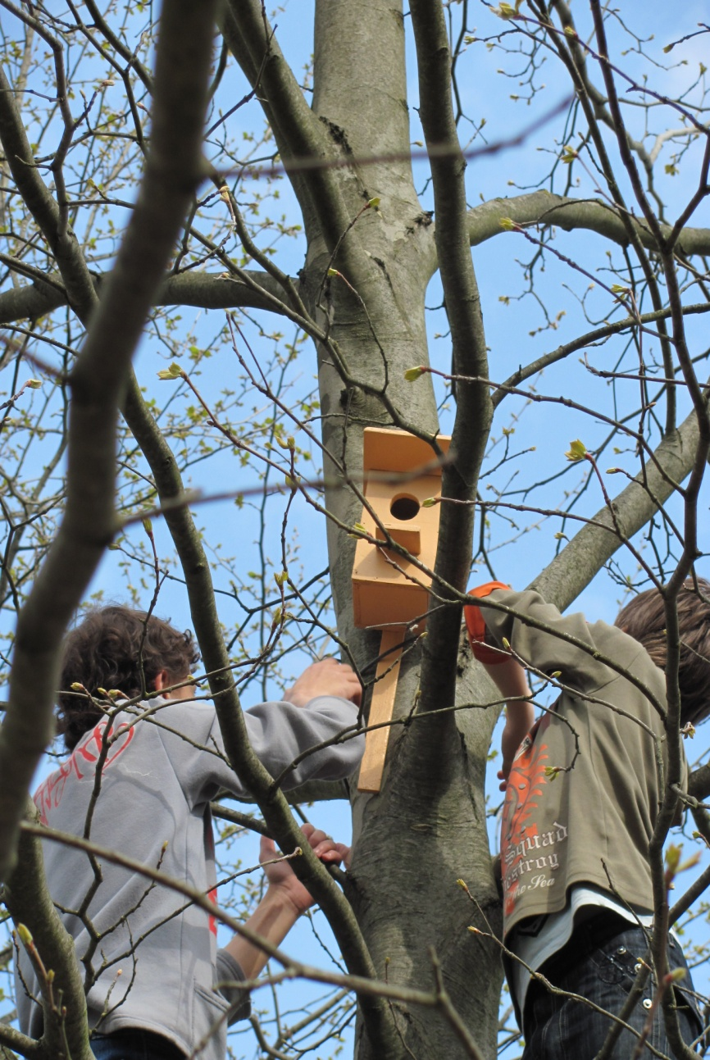

Slide 6
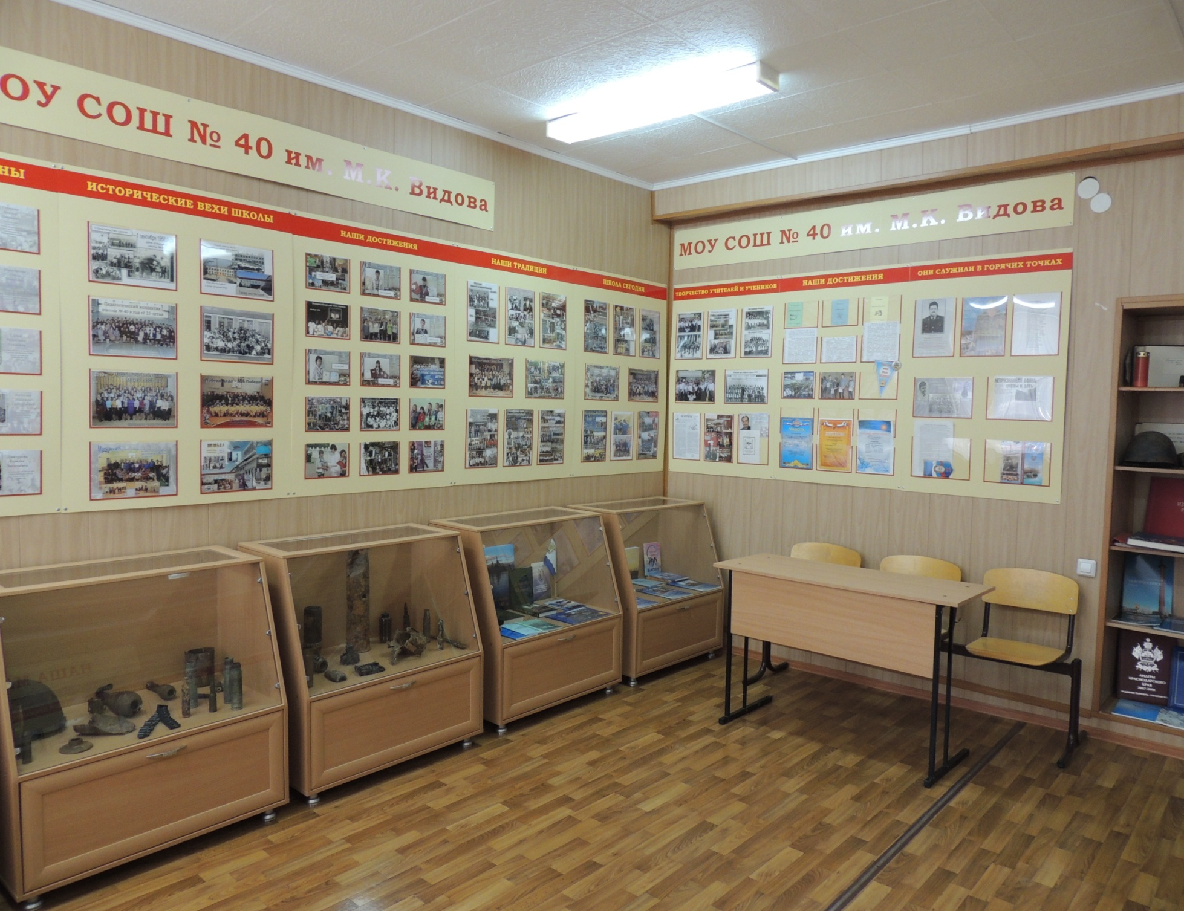
Работа в музее.

Slide 7
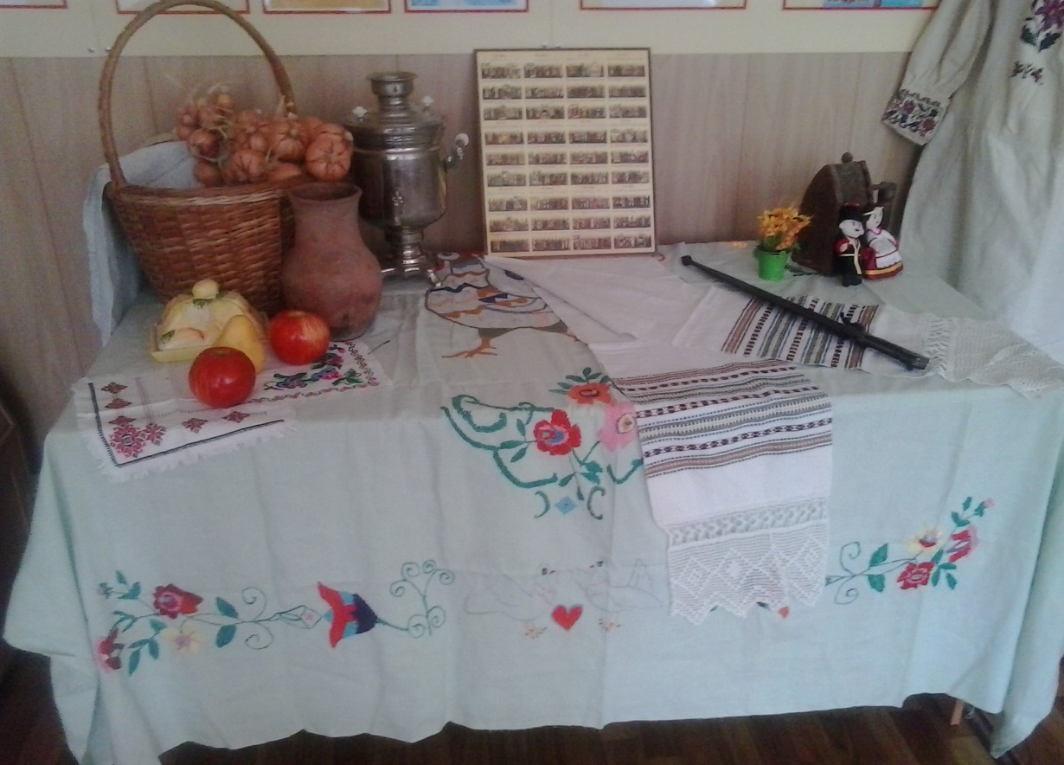
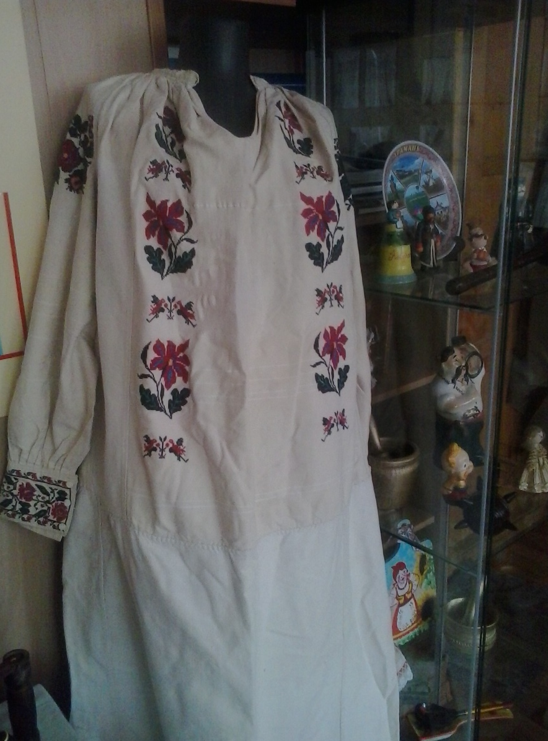
Работа в музее.

Slide 8
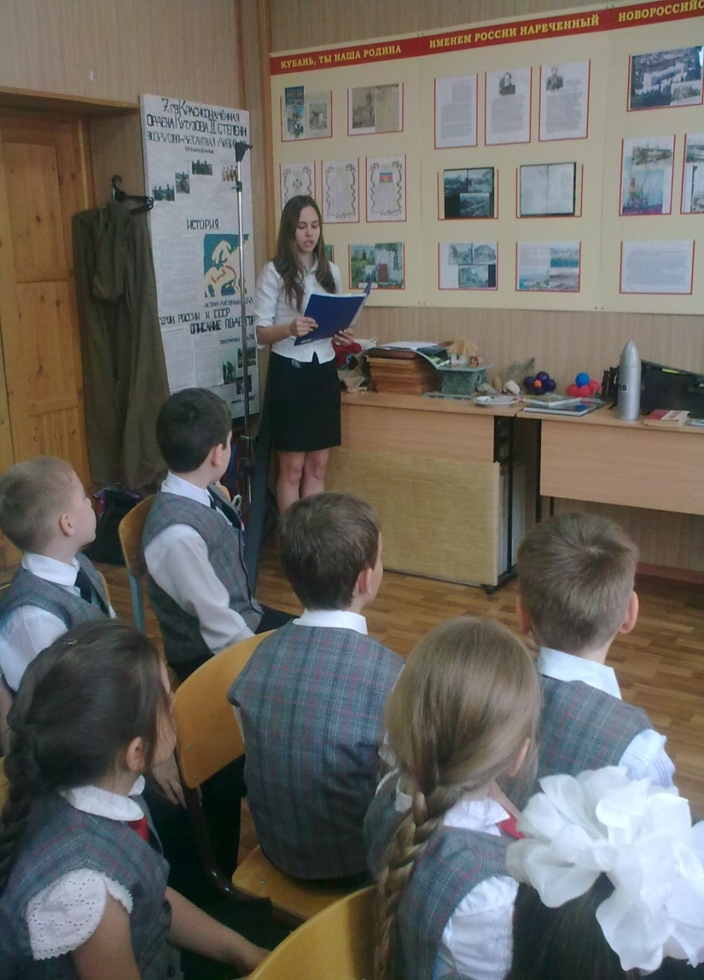
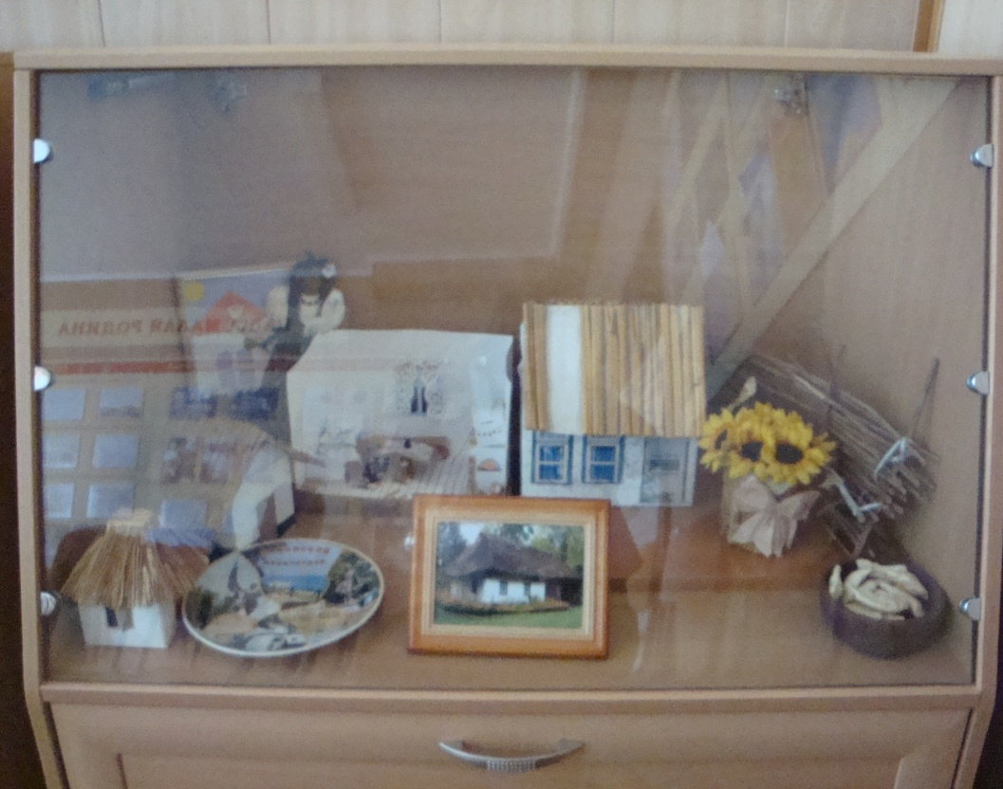
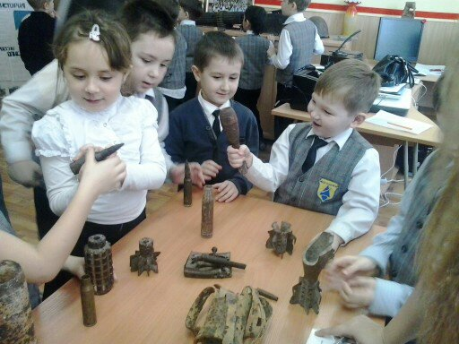
Проведение экскурсий учащимися школы.

Slide 9
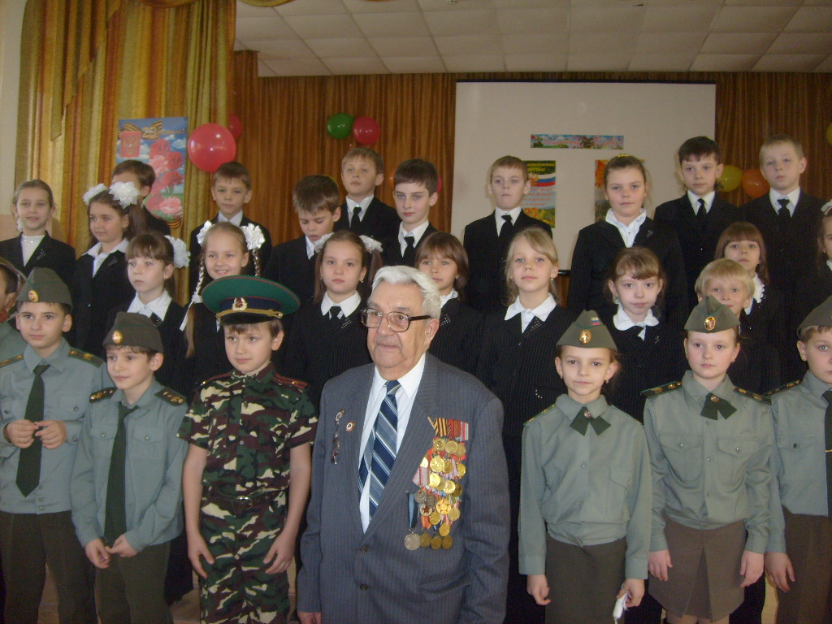
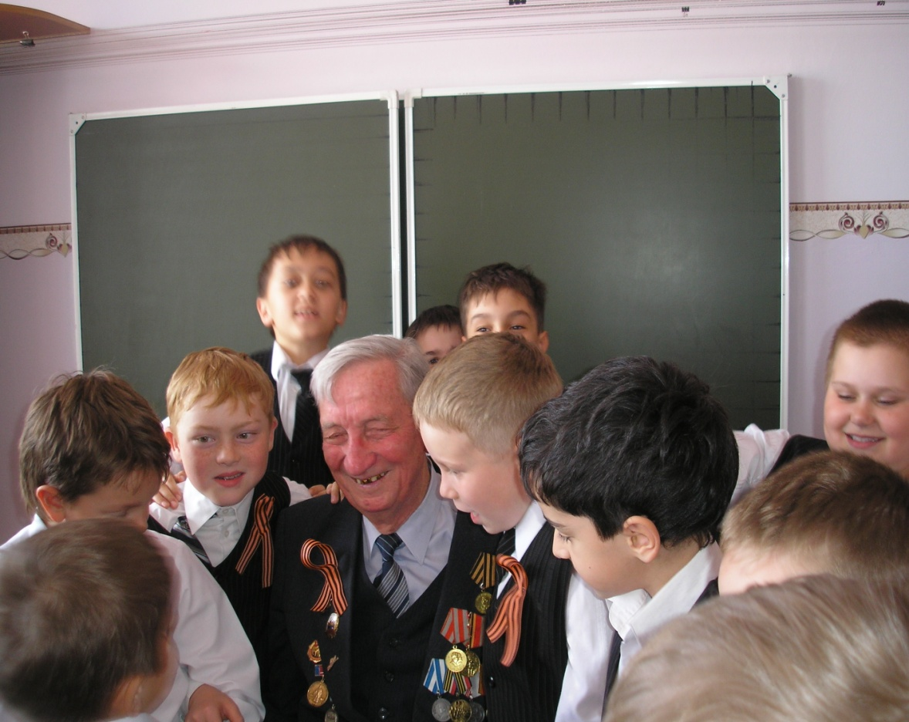
Работа с ветеранами.

Slide 10
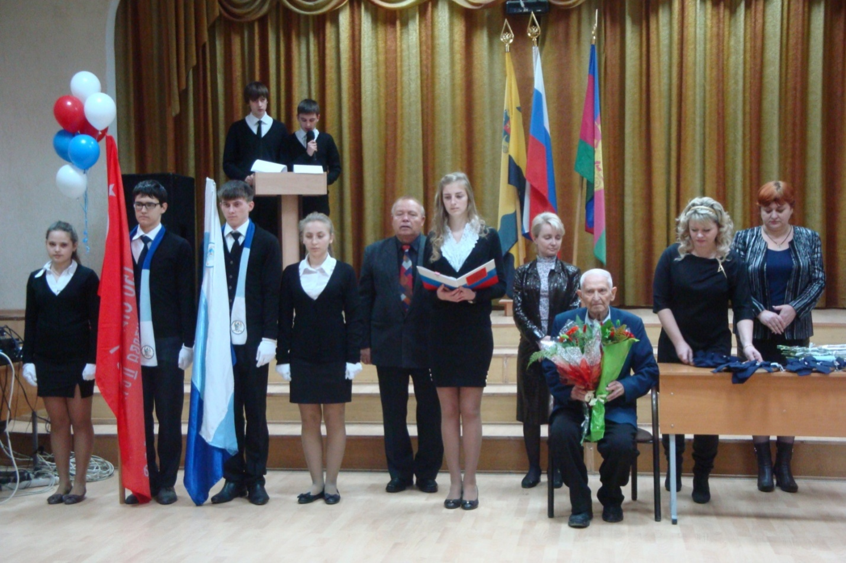
Работа с ветеранами.

Slide 11
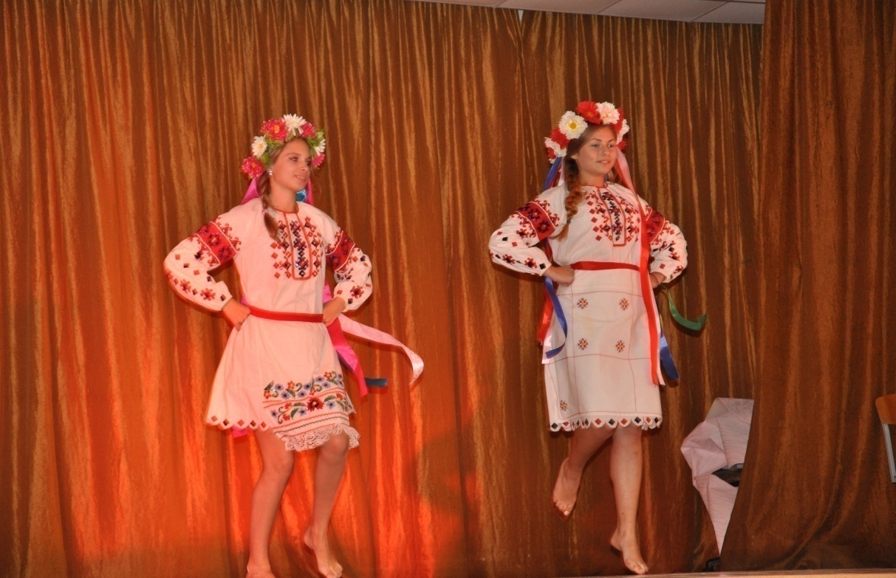
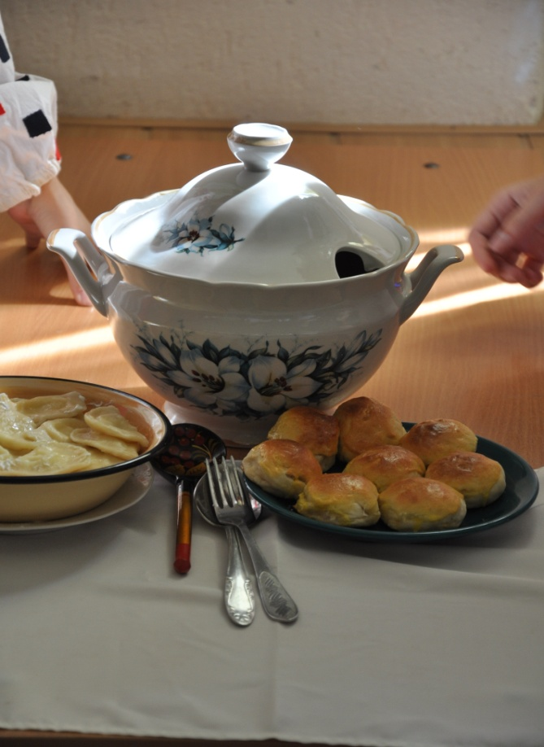
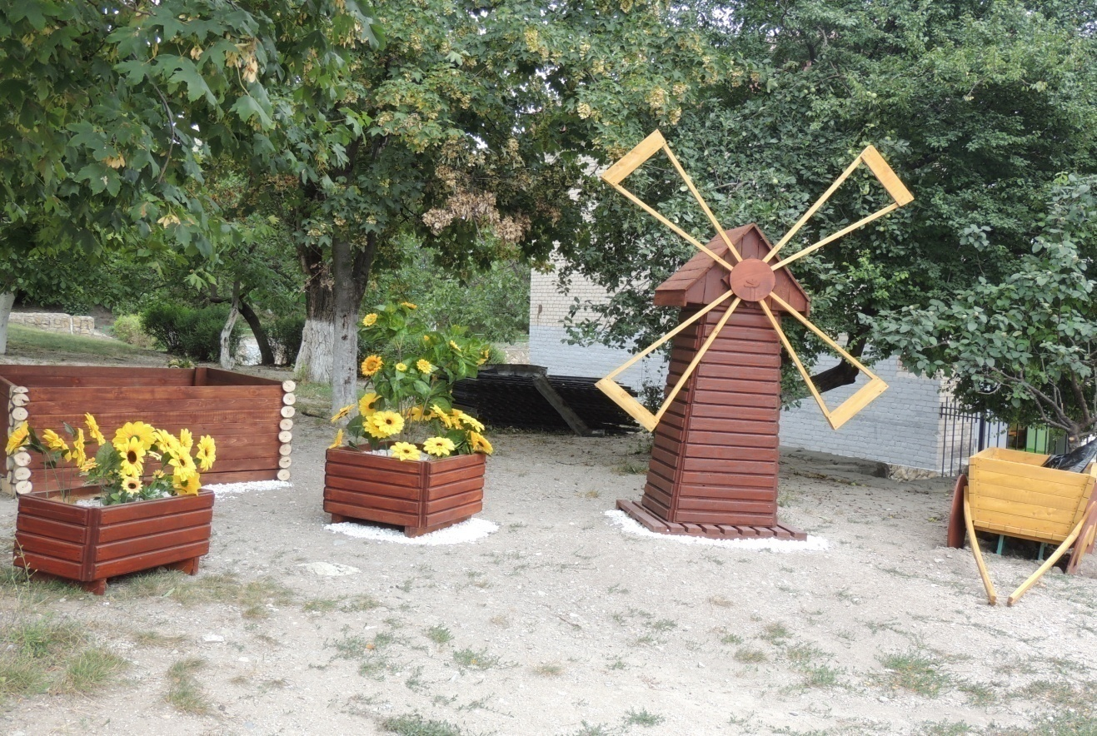
Фестиваль национальных культур Кубани.

Slide 12
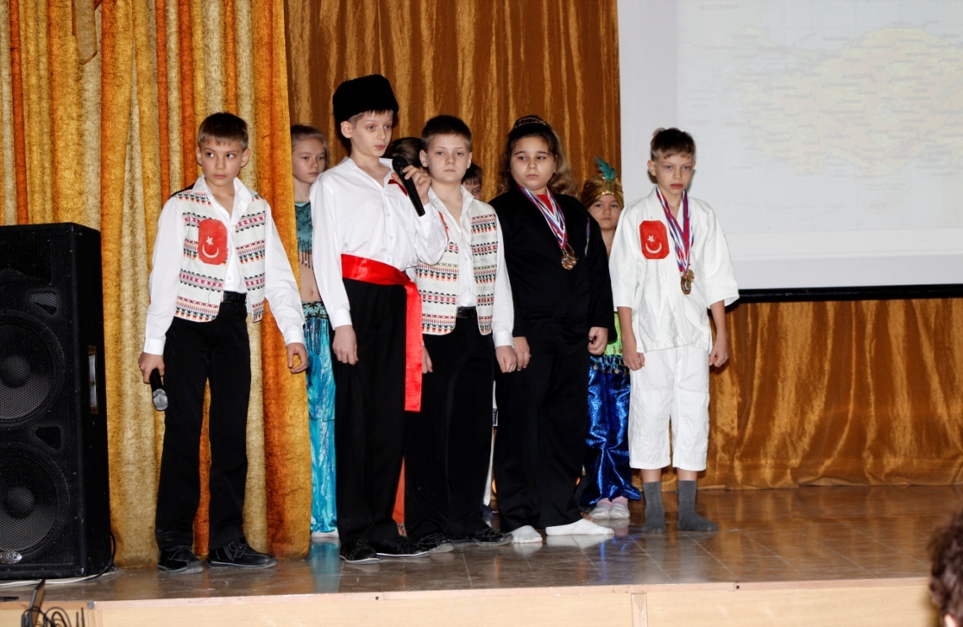
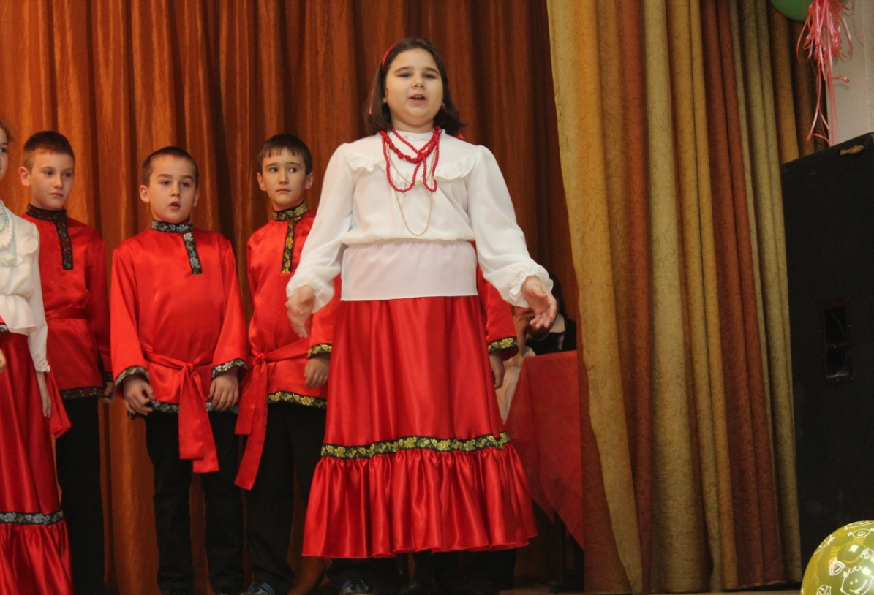
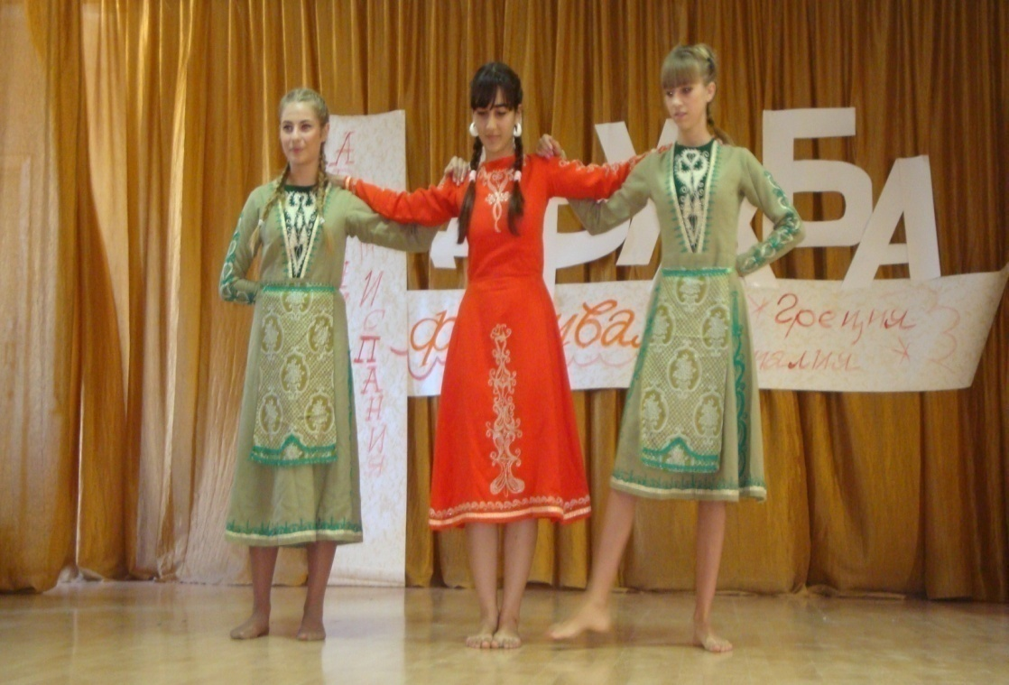

Slide 13
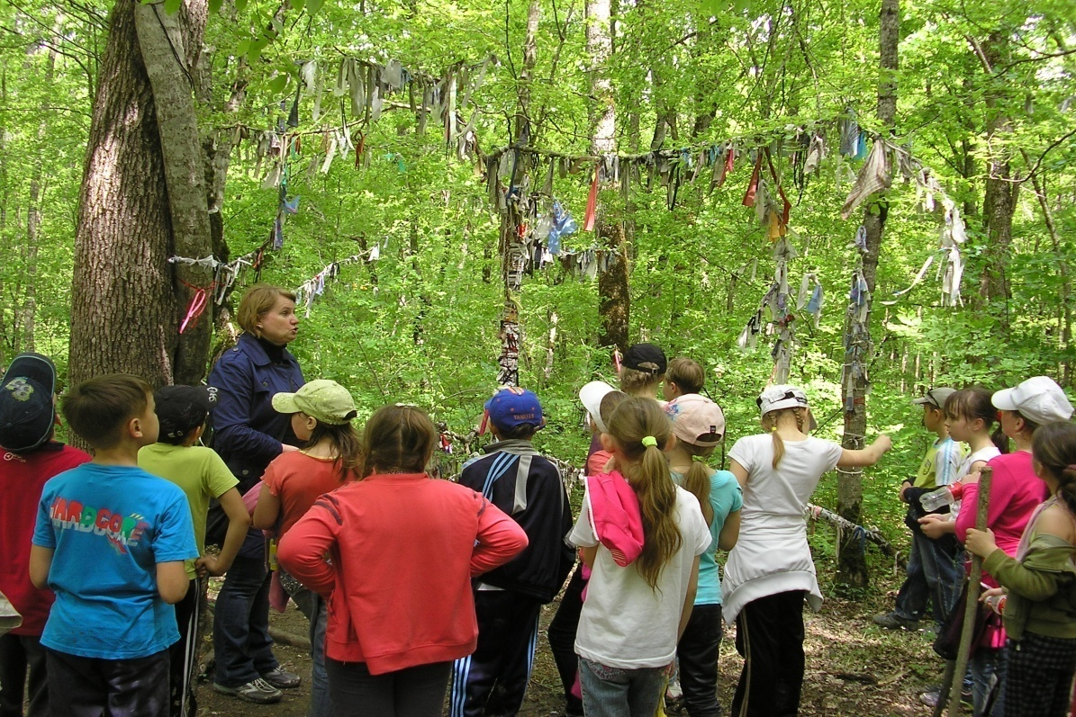
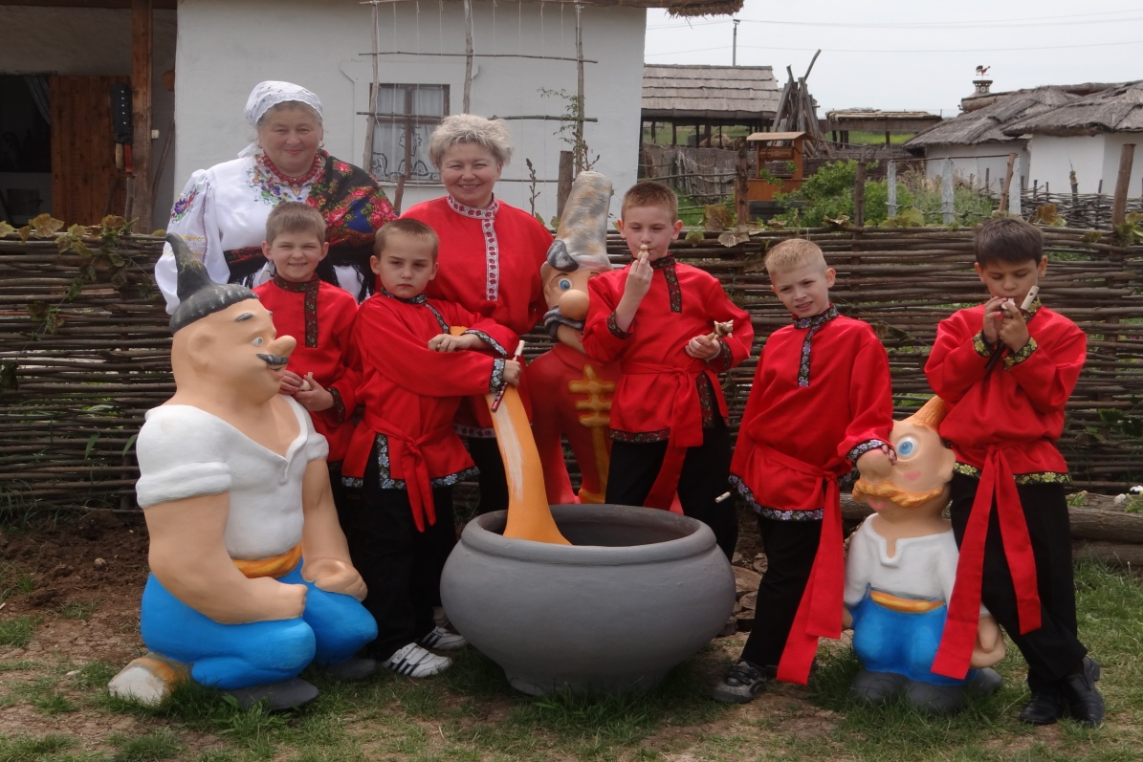
Экскурсии по Краснодарскому краю.

Slide 14
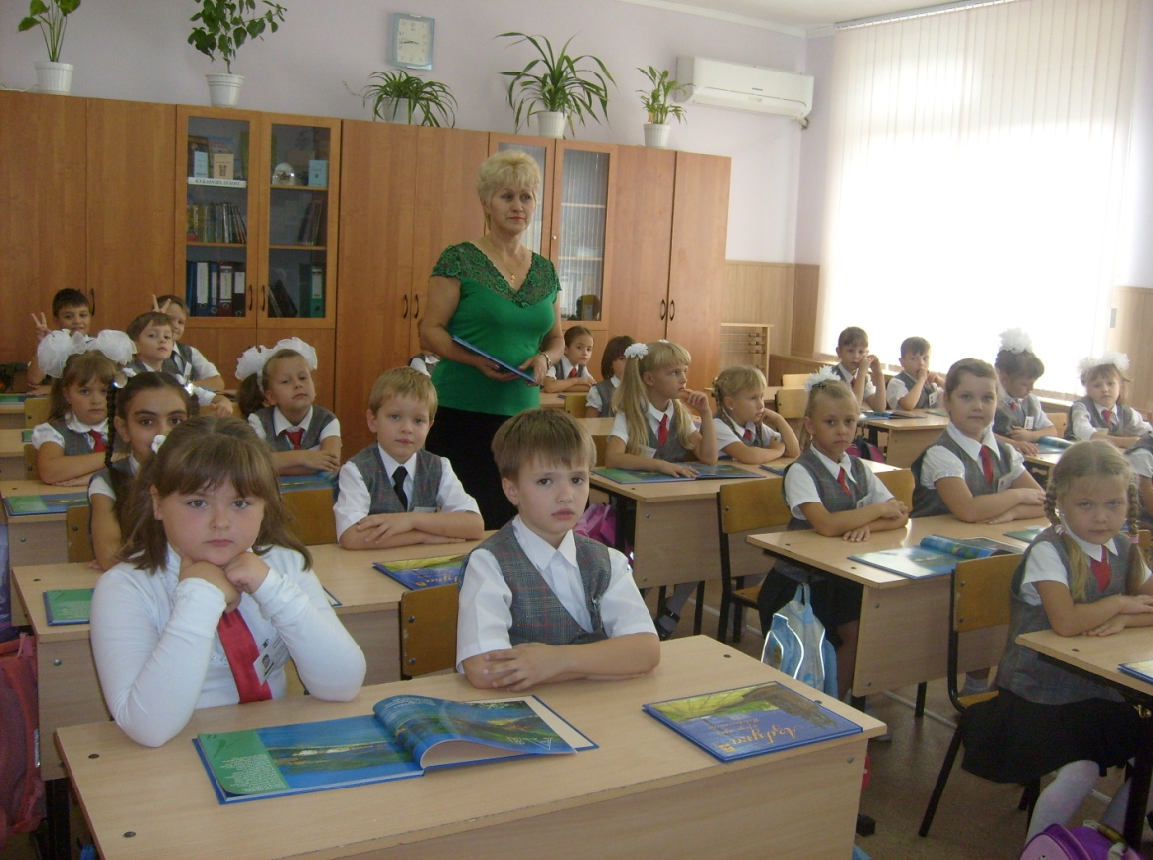
Интеллектуальные конкурсы, викторины и игры по кубановедению.

Slide 15
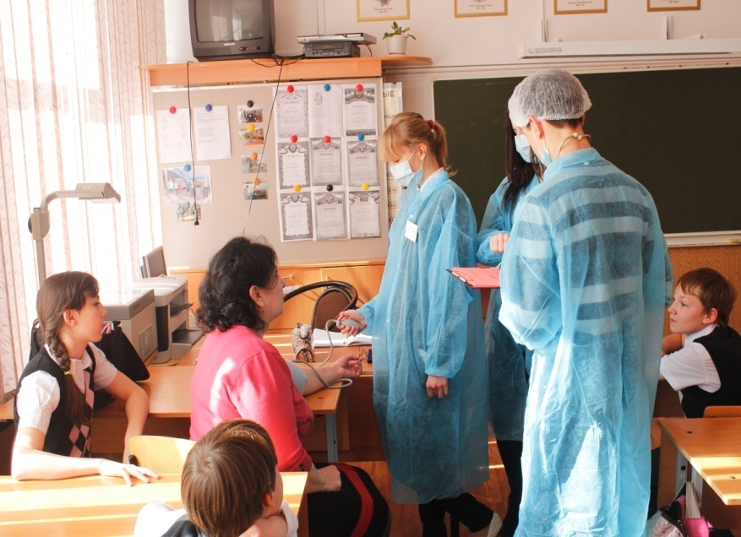
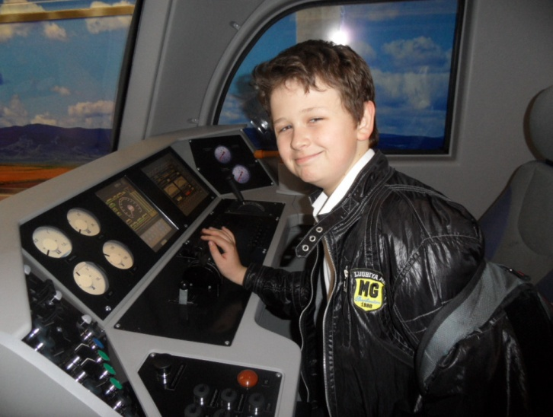
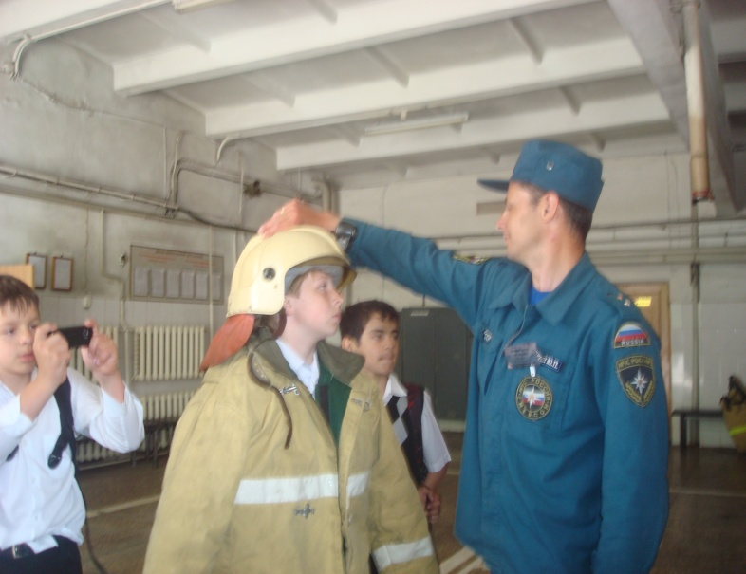
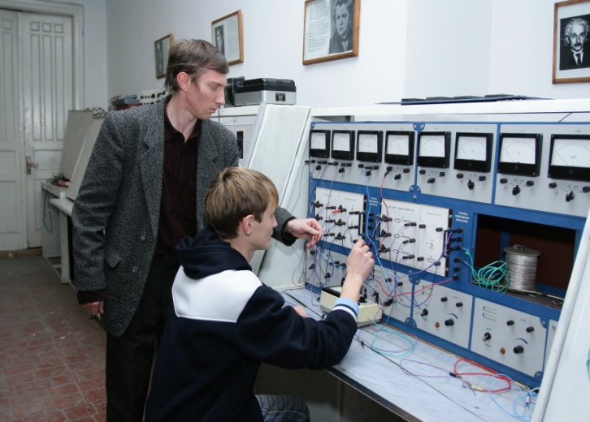
Профориентационная работа.

Slide 16
Все мероприятия направлены на патриотическое воспитание подрастающего поколения в рамках преподавания кубановедения.

Slide 17
